Slide 1
Directorio de Atención CBTis 59
CBTis 59 “Miguel Hidalgo y Costilla”
Excelencia y Tradición…. al Servicio de la Comunidad

Slide 2
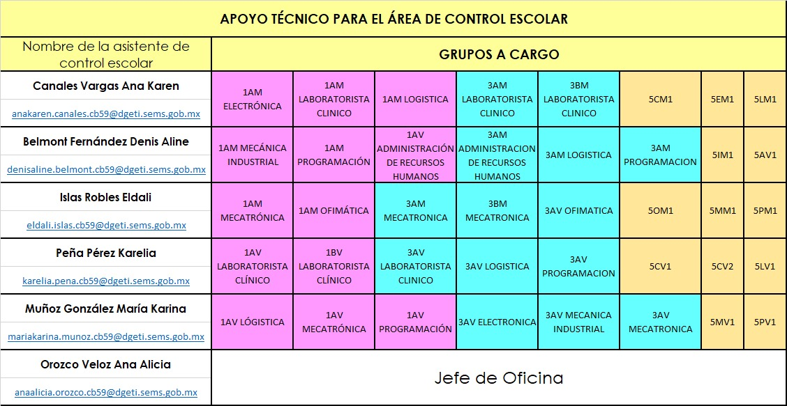
Directorio de Atención CBTis 59
CBTis 59 “Miguel Hidalgo y Costilla”
Excelencia y Tradición…. al Servicio de la Comunidad

